Slide 1

Essayskrivning

Slide 2
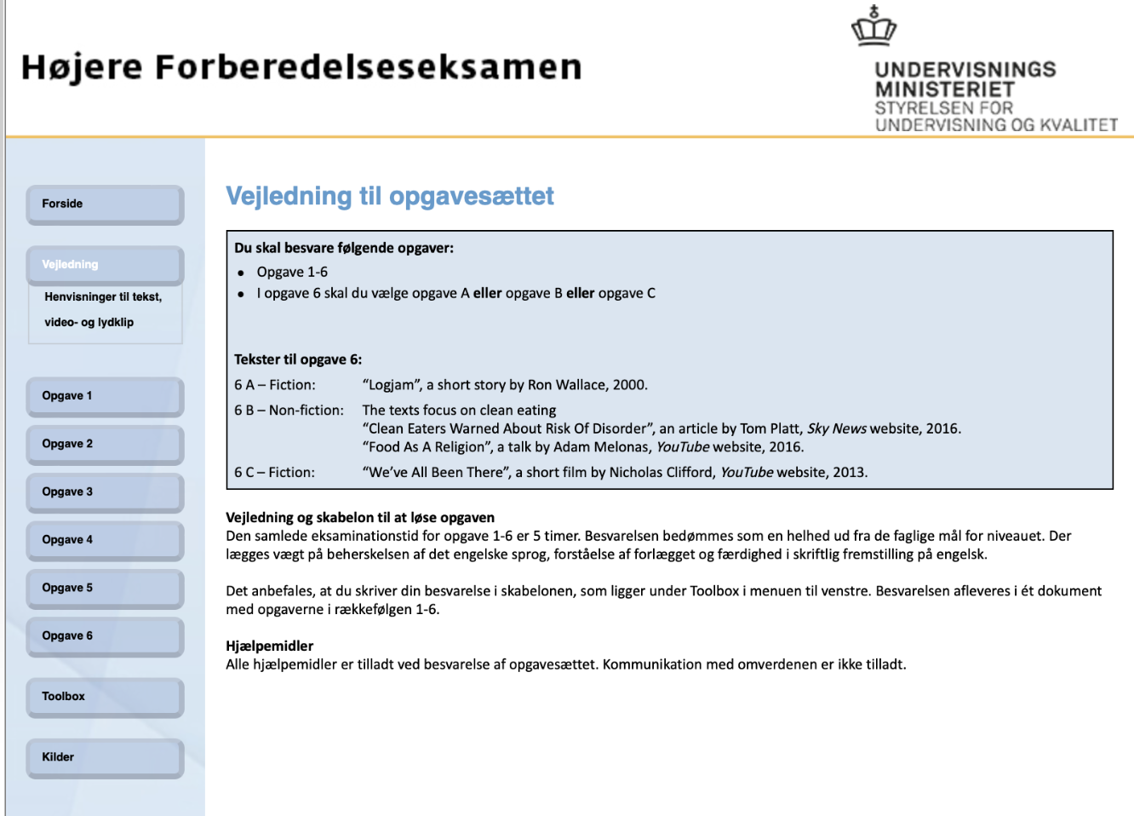

Slide 3
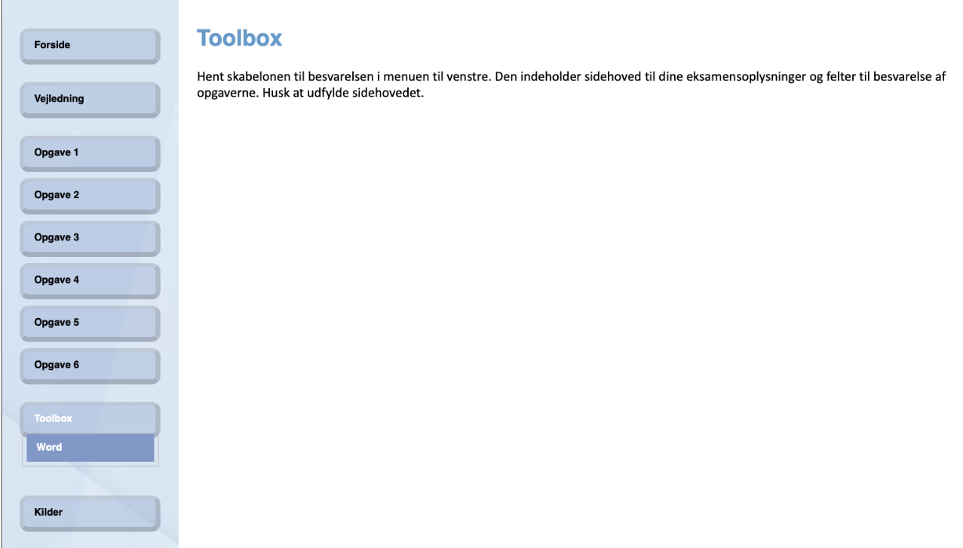

Slide 4
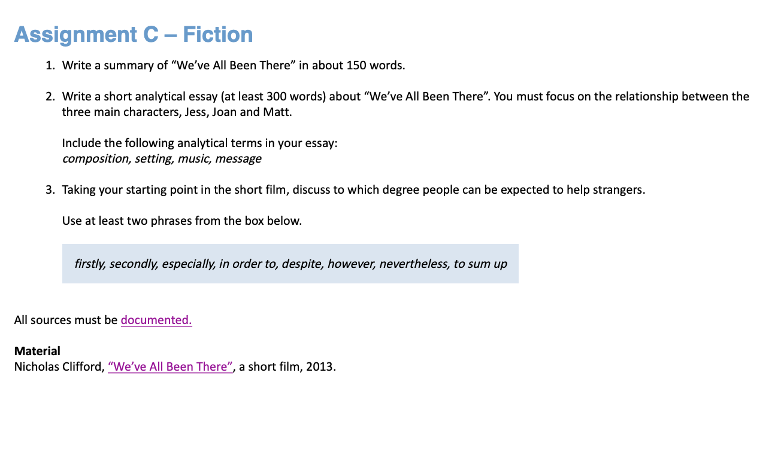

Slide 5
Summary
Summary er det engelske ord for referat.
Du skal sammenfatte det centrale i teksten.
Et summary skal være et sammenhængende tekstafsnit (one paragraph)
Du skal skrive til en person, som ikke har læst teksten. Derfor skal du altid nævne tekstens titel, forfatterens navn, genre, udgivelsesår og emne i den første linje.
Nick Weber’s short story ‘Braces’ (2016) depicts a conflict between three generations of men in a family…

Slide 6
Summary 6a + 6C
I et summary til fiktionsteksten (6a) eller -filmen (6c) skal du referere handlingsforløbet i teksten kronologisk. Du skal have fokus på hvad der foregår, samt hvor og hvornår handlingen udspiller sig. Kort sagt: genfortæl hvad personerne i teksten eller filmen foretager sig til en, som ikke kender teksten/filmen.

Slide 7
Summary tjekliste
Skriv det antal ord, du bliver bedt om at skrive – som regel 150 ord (+/- 10%)
Lave en indledende sætning, hvor du præsenterer tekstens forfatter, titel, udgivelsesår, genre, hovedperson(er) og emne.
Gengive historiens handlingsforløb kronologisk fra start til slut
Husk at gengive alle de vigtige personer, steder og begivenheder, herunder også slutningen.
Skrive i nutid (præsens) som den gennemgående tid også selvom teksten er skrevet i datid
Brug fagtermer (fx the short story, the main character, the narrator)
Redegørende (ikke noget analyse eks. characterisation, symbols, pathos, atmosphere)
Ikke citere fra teksten
Vær objektiv i dine formuleringer (ikke noget I think…)
Husk, at du skriver til en læser, der ikke kender teksten.
Udelad uinteressante detaljer – hold fokus på det væsentlige
Bruge forbindeord, når du bevæger dig fra ét afsnit til et andet (first, later, however)

Slide 8
Short Analytical Essay
Et essay er en sammenhængende tekst. (og det er ikke det sammen som et essay i dansk, hvor et essay ofte har en personlig og reflekterende tilgang)
Derfor skal du altså ikke stille dit op i punktform eller give de enkelte afsnit overskrifter.
Du skal skrive dit short analytical essay til en læser, der kender teksten (derfor skal du ikke skrive noget referat) i denne del af din opgave. I stedet skal du fokusere på, hvordan teksten siger det, den gør.

Slide 10
Short Analytical Essay
Skal mindst være 300 ord langt
Har altid et fokuspunkt
Skal vi vise, at du kan anvende fire faglige begreber. Disse kan ligeledes bruges til at skabe struktur i din opgave. Eks. et afsnit til hvert begreb.
Skal indeholde citater og henvisninger
Analysen skal skrives i nutid (præsens)
Som tommelfingerregel skal dit essay være inddelt i 5-6 afsnit.

Slide 11
Short Analytical Essay
Essayet består af tre hoveddele:
Indledning
Analysedel
Composition
Setting
Music
Message
Konklusion

Slide 12
Short Analytical Essay: Indledningen
Få en ‘krog’ (hook) i din læser, dvs. fange læserens opmærksomhed
Fortælle læseren, hvad fokus i dit essay er (tema)
Nævne forfatter og titel på den tekst, du skriver om
Do young people always make their own decisions about education or profession? Or do they leave it to their parents? Focusing on themes such as expectations and pressure to do well in life from other family members, Nick Weber’s short story ‘Braces’ (2016) describes the relationship between a boy, Nick, his father and his grandfather, who all seem to have different expectations about Nick’s future.
Rød= hooket
Grøn= tema
Blå= forfatter og titel

Slide 13
Short Analytical Essay: Analysedelen
Analysen skal være sammenhængende
Den røde tråd skal være det fokus, som udpeges i instruksen samt de temaer, du selv fokuserer på i din indledning.
Typisk kommer din analysedel til at bestå af tre til fire afsnit, normalt på 5-10 linjer hver. (se opbygning af et afsnit (paragraph) på de næste slides)

Slide 14
Analytisk opbygning – en paragraf
PEE: Point (main idea), Evidence, Explain. (kaldes også: topic sentence, supporting sentences and concluding sentence) “ (P) Nick is an adolescent who wants to show his father that he can cope with the events taking place in the Indian camp. (E) It becomes clear in the conversation he has with his father in the Indian woman’s shanty. When Nick’s father tells him that the Indian woman is going to have a baby, he replies, “I know” (p. 14, 1.2). (E) This shows that Nick wants to assure his father that he is no longer a child.”

Slide 15
Analytisk opbygning – en paragraf
(P) The circular composition of the film reflects the central themes and the message. (E) The tree main characters, Jess, Joan and Matt, each have their own problems to deal with. Not serious conflicts but small, everyday problems such as Joan’s flat tyre, Matt’s unemployment or Jess’ pregnancy and rent. Similar but different conflicts that all end happily due to a coincidence. However, the coincidence is the same in all three stories, namely that a stranger appears out of nowhere and saves them, almost like a guardian angle. (E) Therefore, connectedness and loving your neighbour stand out as central themes in “We’ve All Been There”, and the message seems to be that we should always trust in hope and each other. Even if he or she is a stranger.

Slide 16
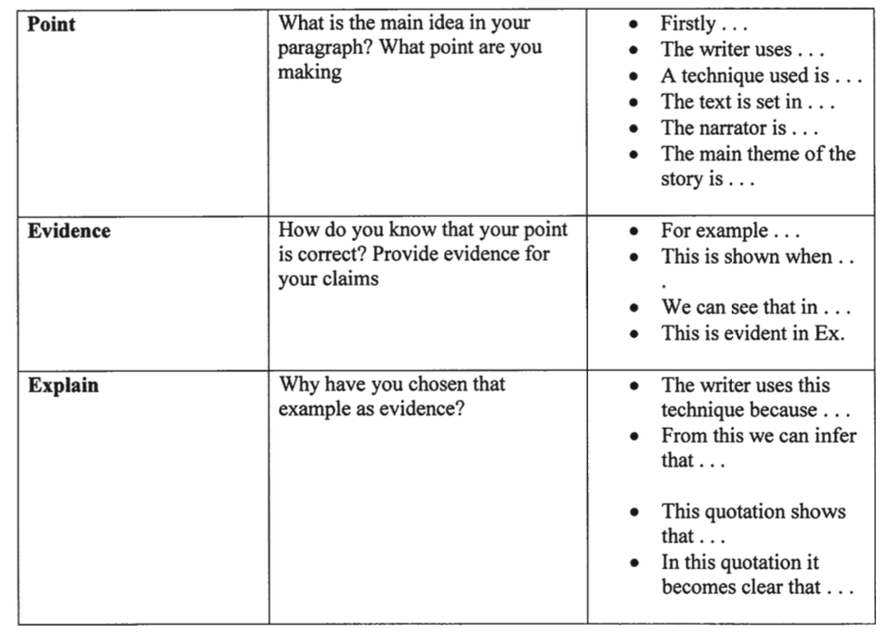
The PEE-model Fra Genreleksikon

Slide 17
Short Analytical Essay: Konklusion
I konklusionen på essay skal du vende tilbage til, hvad du sagde i din indledning om tekstens fokus og temaer, udpege et hovedtema og opsummere, hvordan du i løbet af dit short analytical essay har underbygget din påstand. Du skal altid formulere, hvad der er tekstens message (budskab).
Du må også gerne kort perspektivere teksten, så du viser, om der er tale om en universel problemstilling.

Slide 18
Et eksempel på konklusionsafsnittet
In ‘Braces’ the central themes are expectations, conflict between generations and independence. Nick does not know how to please both his grandfather and his father, but he tries. For instance, he feels uncomfortable with his grandfather’s goodbye and says, “I force a smile through the neck pain” (ll. 103-104), as his grandfather squeezes him too tightly. Except himself. The message in ’Braces’ seems to be that you must remember to listen to yourself and not necessarily only to your family, which makes independence the main theme. Like most people his age, Nick must learn to form his own opinions, step out of the parent generation’s shadow and become an independent individual.

Slide 19
Tjekliste til Short analytical Essay
Skal være en sammenhængende tekst (ingen underoverskrifter eller punktopstilling)
Begynd med en indledning, som introducerer centrale temaer samt tekst, forfatter, genre og udgivelsesår
Skriv i nutid (præsens)
Skriv mindst 300 ord.
Inddel dit essay i mindre afsnit
Husk, at analysefokus skal være den røde tråd gennem hele dit short analytical essay.
Kæd dine afsnit sammen med forbinderord.
Anvend de fire faglige begreber og byg din tekst op omkring dem.
Skal indeholde citater og henvisninger
Afslut dit essay med en konklusion
Husk, du skriver til en læser, der kender opgaveteksten

Slide 20
Diskussion
I diskussionsopgaven skal du tage udgangspunkt i tekstmaterialet og diskutere et centralt tema eller en problemstilling.
Din discussion skal være en afrundet tekst, som du skriver i præsens (nutid)
Du bliver bedt om at anvende mindst to phrases (linkers) som skal skabe mere sammenhæng i din besvarelse.
Din diskussion tager udgangspunkt i teksten/filmen. Du skal nævne teksten og give et konkret eksempel allerede i din indledning.
Du skal altid betragte teamet fra (mindst to) forskellige synsvinkler. ”on the one hand, … on the other hand”.
Ikke din egen holdning før meget kort til sidst, hvis du vil have den med.
Din discussion skal have en tydelige struktur og helst være inddelt i tre-fire mindre afsnit:
Kort indledning
Et-to afsnit, hvor du fx diskuterer for/imod temaet
Kort afvejning
Konklusion

Slide 22
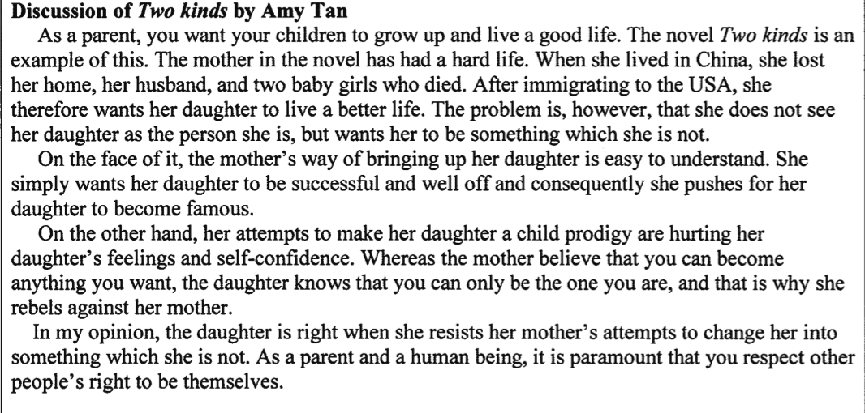
Eksempel fra genreleksikon

Slide 23
Tjekliste til Discussion
Lave en liste til diskussionsemnet (fx to punkter for og to imod)
Husk, at du skriver til en læser, der kender opgaveteksten
Vær objektiv i dine formuleringer
Skriv i præsens (nutid)
Inddel diskussionen i nogle få mindre afsnit
Tag udgangspunkt i tekstmaterialet
Betragt diskussionsemnet fra mindst to synsvinkler
Afrund med en begrundet stillingtagen

Slide 24
henvisninger
l. 33 (ved én linje)
ll. 35-37 (ved flere linjer)
02:34-02.55 (ved minuttalsangivelser)
Enten som fodnote eller parentes i teksten.
Dette powerpoint bygger på studieordningen, Skriftlig eksamen i engelsk – STX og HF af Bjørn Christensen og Poul Tornæe, genreleksikon og egne erfaringer.

